Slide 1
2019
임베디드 시스템 기말프로젝트
아두이노 RC카
2017301086 황인애

Slide 2
[
]
구현

Slide 3

RC카 구현
시리얼통신을 이용한 아두이노 RC카
회전방향
속도조절
앞으로 이동
뒤로 이동
정지
왼쪽으로 회전
오른쪽으로 회전
낮은 숫자 입력 시
속도 느려지고,
높은 숫자 입력 시
속도 빨라진다.

Slide 4
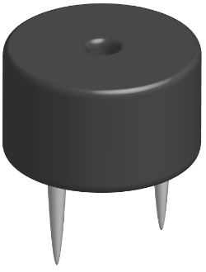

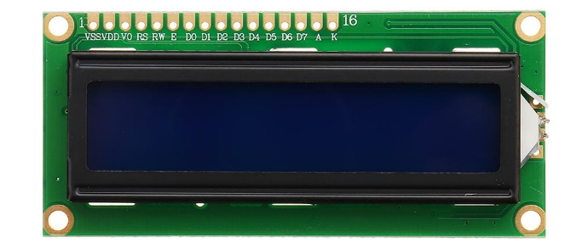
추가
정지하였을 경우 피에조부저를 통해서 일정시간 소리 울리기
LCD 디스플레이를 이용하여 전달하고자 하는 문구가 나올 수 있게 하기
RC카

Slide 5


추가
Serial 통신
RC카
Android 연결
Bluetooth

Slide 6
[
]
필요한 부품

Slide 7
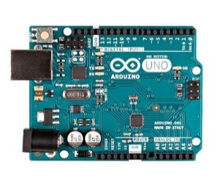
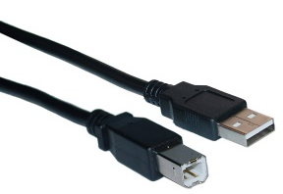
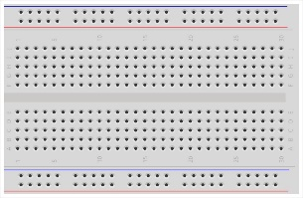
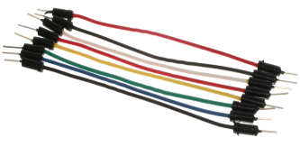
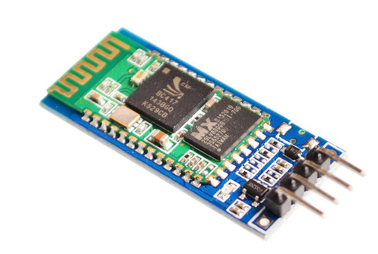
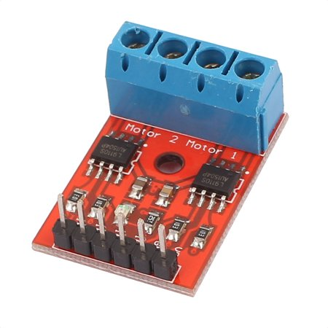
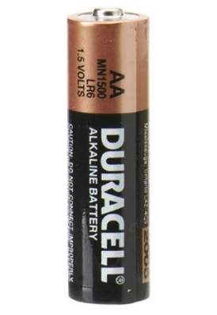
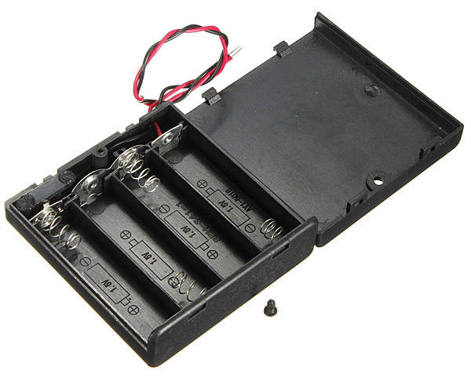

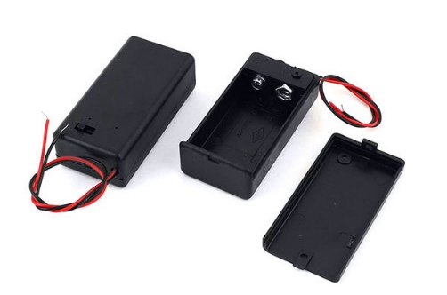
필요한 부품
아두이노 UNO
USB케이블
브레드보드
점퍼와이어
HC-06
블루투스모듈
(안드로이드와 연결)
L9110S
모터드라이버
(모터의 속도와 회전방향 조절)
AA배터리 4개
AA배터리홀더
9V배터리
9V배터리홀더

Slide 8
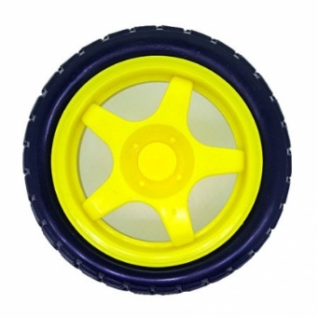
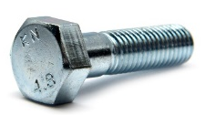
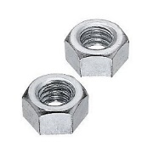
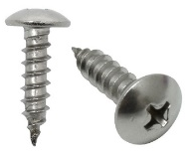
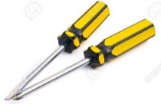
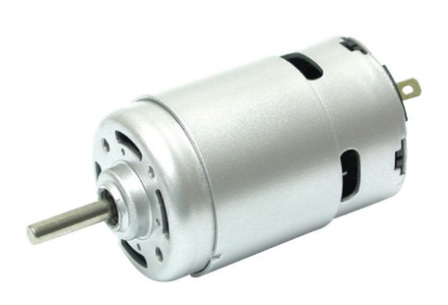

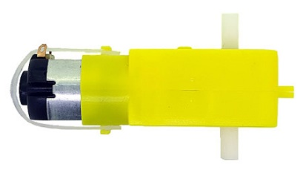
필요한 부품
바퀴 3~4개
볼트
너트
나사
드라이버
DC모터
기어박스
(DC모터 유무 확인)
RC카 프레임
(아크릴 or 알루미늄)
LCD 디스플레이
피에로부저

Slide 9
2019
임베디드 시스템 기말프로젝트
감사합니다

